Slide 1
TinyKV 介绍
PDSL实验室
2026/7/8

Slide 2
课程背景
内容简介
上手指南

Slide 3

课程背景
PingCAP
企业级开源分布式数据库
一站式实时 HTAP 数据库
分布式强一致事务、在线弹性水平扩展、故障自恢复的高可用、跨数据中心多活
TiDB 项目在 GitHub 上已总计获得超过 37900 颗星

Slide 4
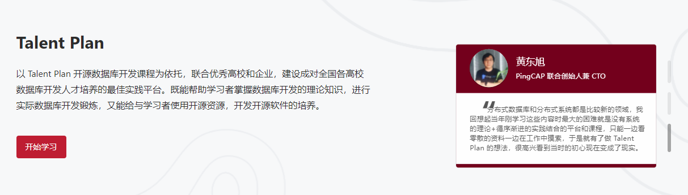
课程背景
PingCAP Talent Plan*
* https://tidb.net/talent-plan

Slide 5
课程背景
PingCAP Talent Plan
路径（一） —— tinysql：实现一个 Mini 版本的分布式关系型数据库
路径（二） —— tinykv：实现一个 Mini 版本的 Key-Value 数据库
路径（三） —— 进阶！：参与TiDB工业级开源项目开发
路径（四） —— 进阶！：参与TiKV工业级开源项目开发
路径（五） —— Rust~：Rust编程原理与实践
在这门课程里你可以 ……
动手构建分布式系统
学习经典的分布式共识算法
在简历上增加一条能被面试官问半个小时的项目

Slide 6
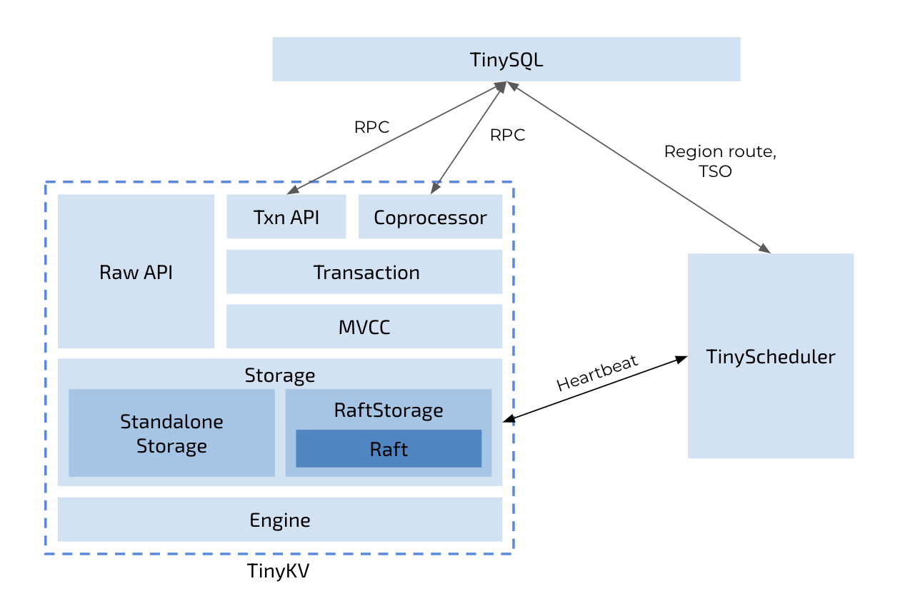
内容简介
TinyKV
基于 Raft 共识算法的分布 式键值存储系统
projects
Project1 Standalone KV
Project2 Raft KV
Project3 Multi-raft KV
Project4 Transaction
官方文档及代码仓库： TinyKV Github页面

Slide 7
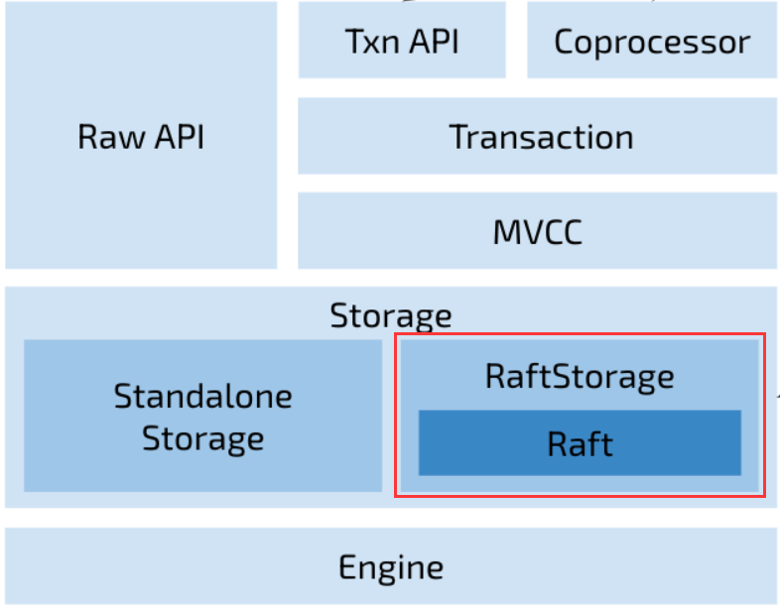
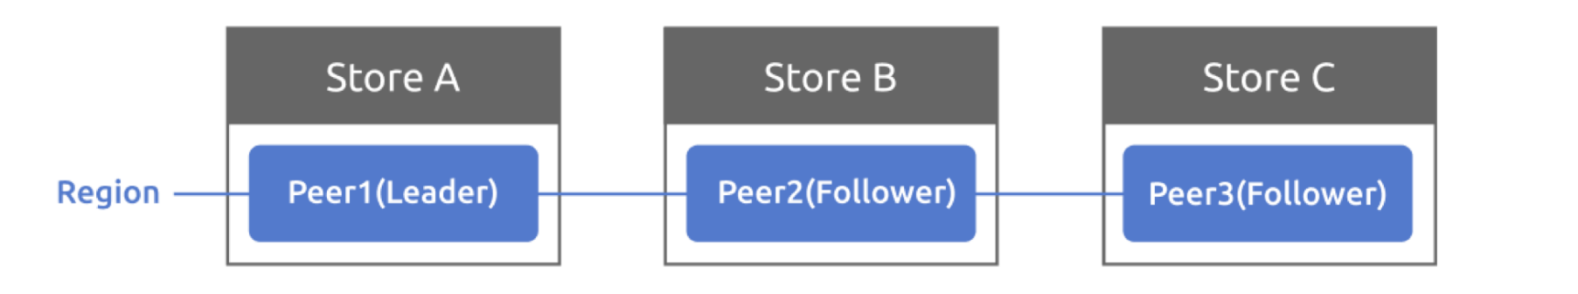
内容简介
Project1 Standalone KV
调用底层 API 实现一个裸的键值操作服务，结构上相对独立
Project2 Raft KV
实现一个基于 Raft 算法的存储集群的核心功能
2A：节点共识层该如何处理 Raft 共识消息（Raft 算法）
2B：集群间的消息交流、应用客户端请求
2C：快照生成及发送

Slide 8
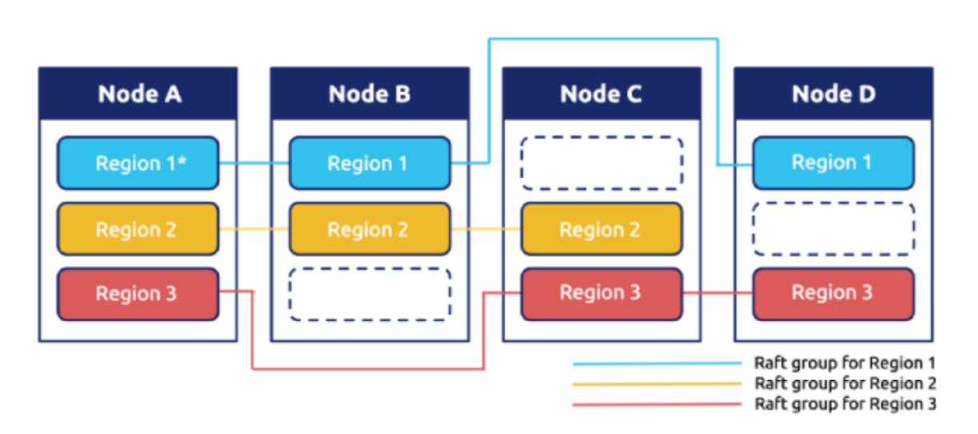
内容简介
Project3 Multi-raft KV
在 Project2 的基础上加以扩展和完善，实现 Raft 组
使系统支持增删成员、应对更为复杂的网络环境
3A：节点共识层该如何处理增删成员、领导权转移
3B：集群实现增删成员、领导权转移、区域分裂
3C：收集区域心跳、实现区域平衡调度器
Project4 Transaction
实现多版本并发控制，处理读写冲突

Slide 9
上手指南
准备
Linux 开发环境
使用较高性能的机器运行测试较便捷
预留足够的存储空间
Go 语言开发环境
Go 语言基础
面向对象、 interface 、 channel 、 goroutine ……
简单易上手，可参考 Learn X In Y minutes – Go
强烈建议：尽早开始阅读、编写 TinyKV 实战代码，遇到不懂的语法再搜索。把握好工程效率与深入探究的平衡点，在实践中学习

Slide 10
上手指南
Project2
Raft 协议论文
英文版本
中文翻译
扩展版本
Raft 协议可视化演示
动画讲解
动画演示（可操作）
调试
Project2B 开始会遇到随机测试
多次重复运行测试以确保程序功能
脚本工具自动化
日志优先级控制
美化日志输出
快速定位问题
……
好的调试方法会使项目进行过程事半功倍

